Slide 1





微软创新杯——一起锻炼吧
01
市场分析
灵感来源
05
02
成员与展望
03
技术实现
主要功能
04
By TvT

Slide 2
01
市场分析
“体育锻炼让生命更有价值”
。
一人锻炼太寂寞。。。。
世界卫生组织2013年6月份发布的最新简报指出，缺乏锻炼已经成为全球第四大死亡风险因素。
没有锻炼场所。
缺乏坚持锻炼的意志力。
home

Slide 3


灵感来源
02
home

Slide 4

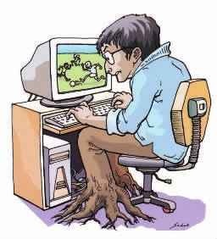

少年哟，该锻炼了！！
灵感来源
02
home

Slide 5

03
主要功能
发起活动
home

Slide 6
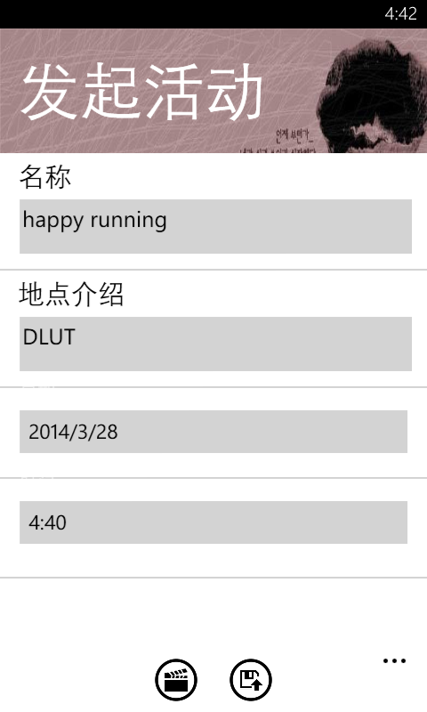
03
主要功能
经度纬度通过按钮跳转到Choose Position界面，返回经度纬度的数值。用户输入活动名称，活动地点介绍，邀请好友（暂时不实现）。点击提交向服务器发送“5|”+string（用户name，活动name，经度，纬度，活动地点介绍）。
home

Slide 7
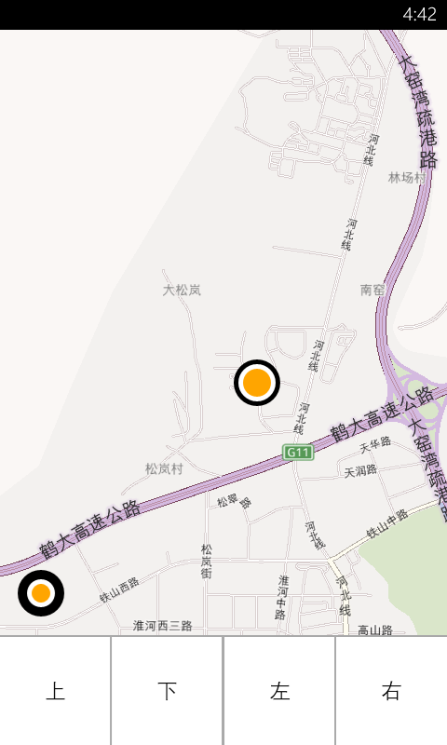
03
主要功能
选择地点
home

Slide 8
03
主要功能
搜索活动
home

Slide 9

03
主要功能
搜索活动
home

Slide 10
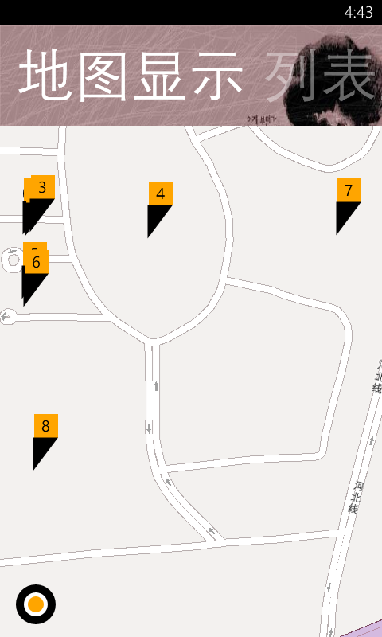
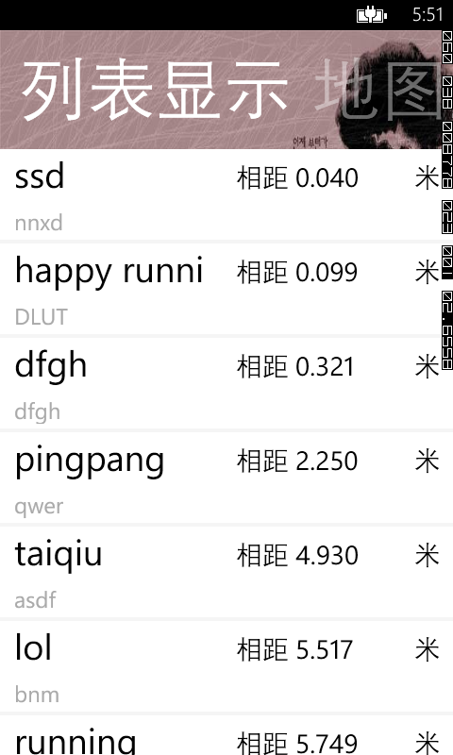
03
主要功能
附近活动
home

Slide 11
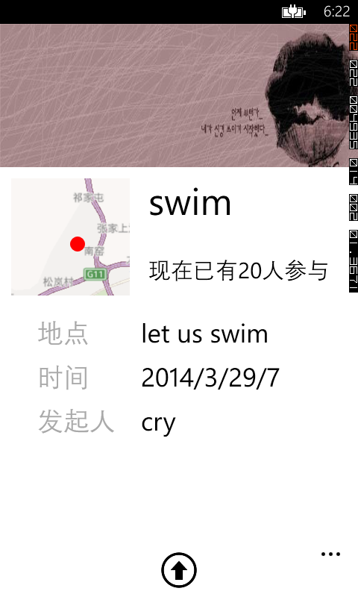
03
主要功能
活动详细信息
home

Slide 12
03
主要功能
开始活动
home

Slide 13
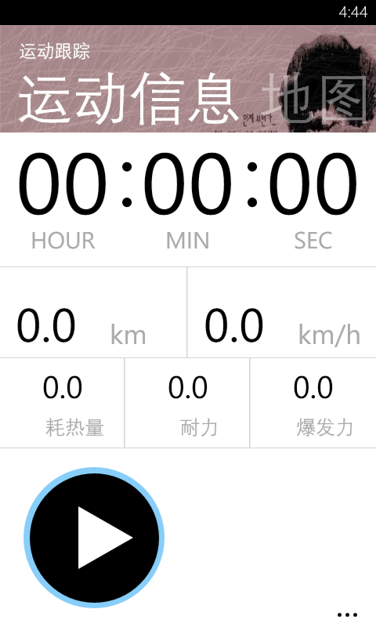
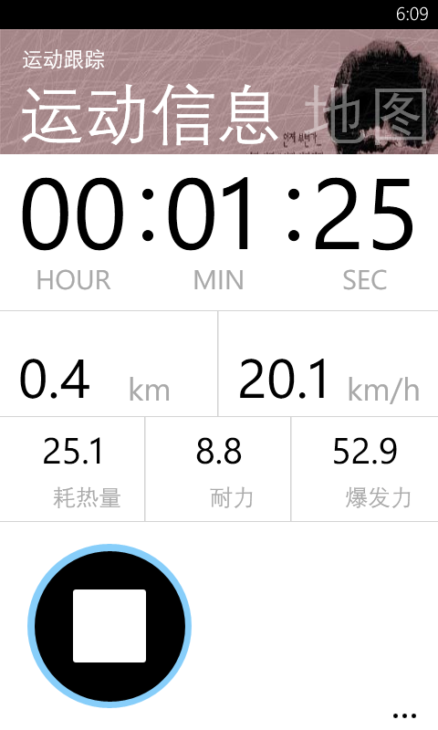
03
主要功能
开始活动
home

Slide 14
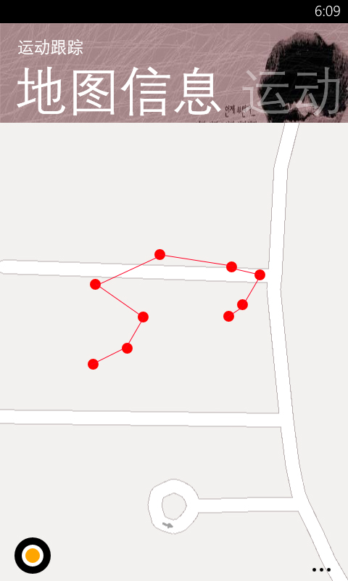
03
主要功能
开始活动
home

Slide 15
03
主要功能
搜索好友
home

Slide 16
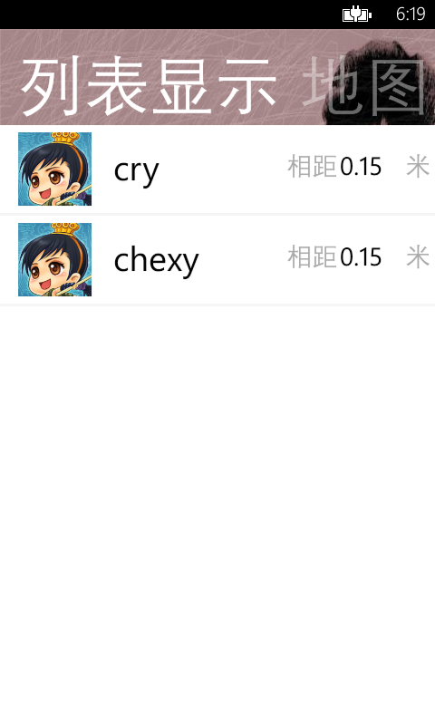
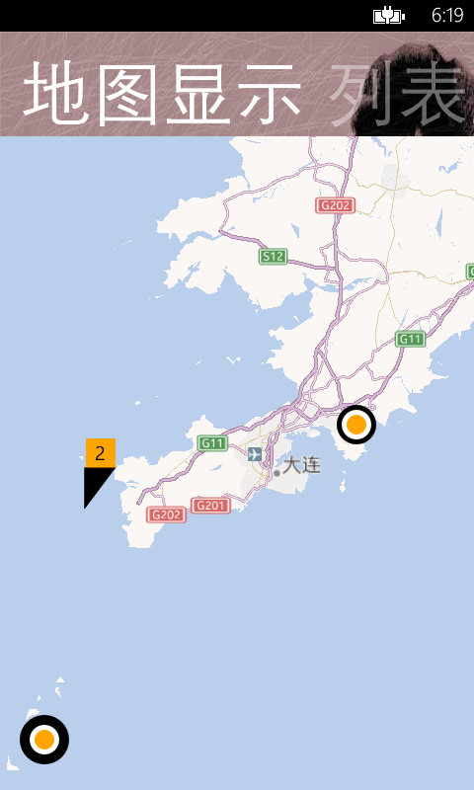
03
主要功能
点击按钮发送“7|”+string（经度，纬度）。服务器获取经纬度计算距离，类似5.2搜索活动。服务器发送类似3。设置添加好友按钮，向服务器发送“8|”+string（好友name）。服务器返回string（好友添加成功）。
home

Slide 17
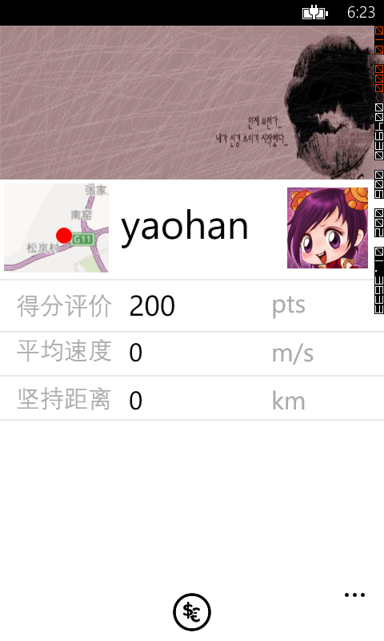
03
主要功能
好友信息
home

Slide 18
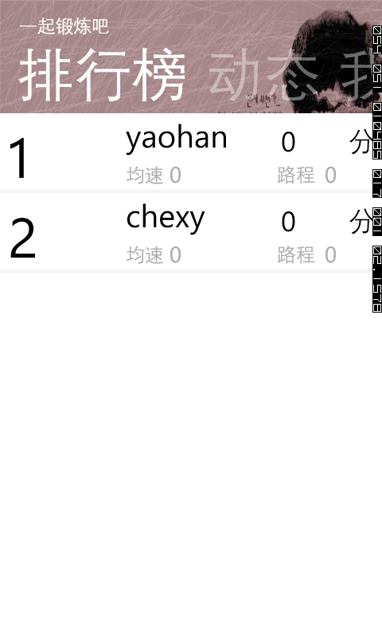
03
主要功能
好友排行榜
home

Slide 19
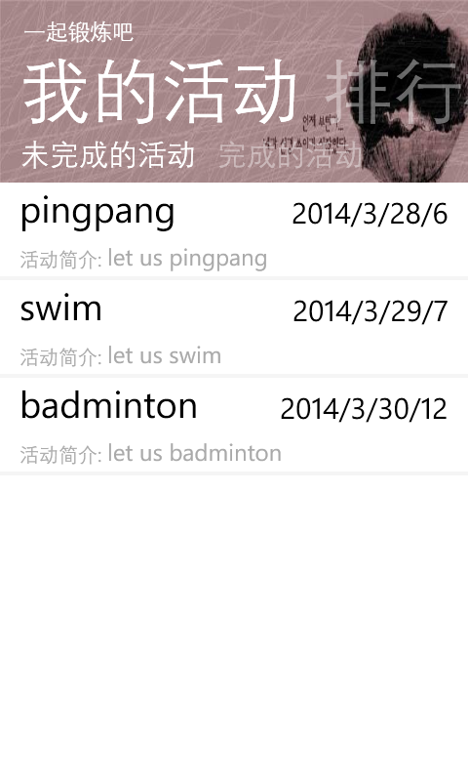

03
主要功能
活动
home

Slide 20
谢谢！

